Slide 1

TRƯỜNG TIỂU HỌC ……
CHÀO MỪNG QUÝ THẦY CÔ
VỀ DỰ GIỜ THĂM LỚP
Hoạt động trải nghiệm
BÀI 35: SINH HOẠT LỚP
VỆ SINH TRƯỜNG LỚP

Slide 2
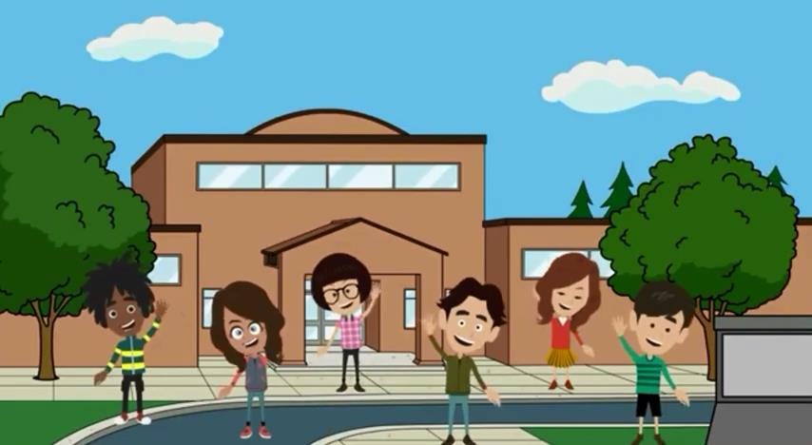

Slide 3
Thứ……ngày…..tháng…..năm…….
HOẠT ĐỘNG TRẢI NGHIỆM
SINH HOẠT LỚP: VỆ SINH TRƯỜNG LỚP
I. Sơ kết hoạt động tuần qua.
1) Kết quả thi đua cuối tuần vừa qua:
- Thực hiện tốt nền nếp học tập, đến lớp đúng giờ tham gia thi đua tuần học tốt do đội cờ đỏ tổ chức.
- Thực hiện tốt việc làm bài tập đầy đủ, chăm chỉ học tập, không nói chuyện riêng trong giờ học.
- Thực hiện tốt vệ sinh cá nhân, vệ sinh lớp học. Tham gia sinh hoạt tập thể nghiêm túc và hoạt thành tốt
2) Tồn tại:
- Có một số bạn đi học muộn, một số bạn vẫn nói chuyện riêng trong giờ học.

Slide 4
Thứ……ngày…..tháng…..năm…….
HOẠT ĐỘNG TRẢI NGHIỆM
SINH HOẠT LỚP: VỆ SINH TRƯỜNG LỚP
II. Kế hoạch hoạt động tuần tới.
- Thi đua lập thành tích chào mừng ngày…………….
- Tiếp tục thực hiện tốt nền nếp học tập, đến lớp đúng giờ tham gia thi đua tuần học tốt do đội cờ đỏ tổ chức.
- Khắc phục những tồn tại trong tuần trước để hoàn thành xuất sắc nhiệm vụ tuần này.
- Thực hiện tốt việc làm bài tập đầy đủ, chăm chỉ học tập, không nói chuyện riêng trong giờ học.
- Thực hiện tốt vệ sinh cá nhân, vệ sinh lớp học. Tham gia sinh hoạt tập thể nghiêm túc và hoạt thành tốt

Slide 5
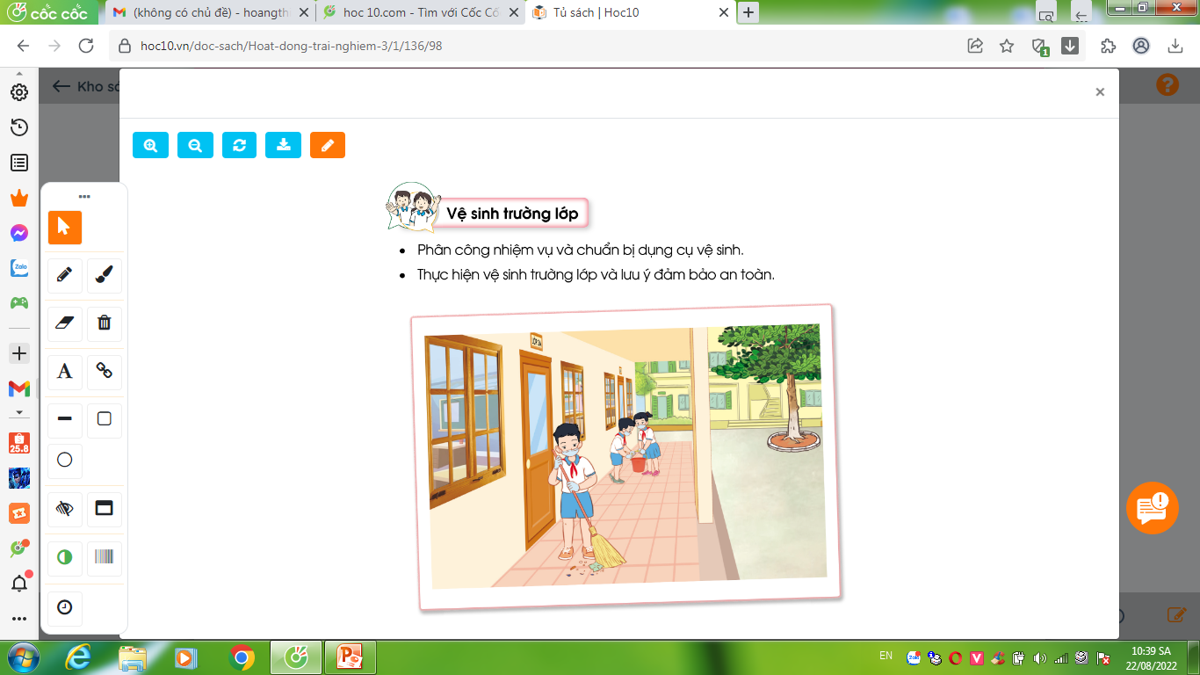
Thứ……ngày…..tháng…..năm…….
HOẠT ĐỘNG TRẢI NGHIỆM
SINH HOẠT LỚP: VỆ SINH TRƯỜNG LỚP
III. Sinh hoạt chủ đề “Vệ sinh trường lớp”.
1) Phân công nhiệm vụ và chuẩn bị dụng cụ vệ sinh. (4 tổ)
Tổ 1: Vệ sinh hành lang. Dụng cụ: chổi, đồ hốt rác.
Tổ 2: Vệ sinh lớp học. Dụng cụ: chổi, đồ hốt rác, dẻ lau, chậu đựng nước, chổi lau nhà.
Tổ 3: Vệ sinh sân trường. Dụng cụ: chổi, đồ hốt rác.
Tổ 4: Vệ sinh cổng trường. Dụng cụ: chổi, đồ hốt rác.

Slide 6
Thứ……ngày…..tháng…..năm…….
HOẠT ĐỘNG TRẢI NGHIỆM
Bài 35: VỆ SINH TRƯỜNG LỚP
III. Sinh hoạt chủ đề “Vệ sinh trường lớp”.
2. Thực hiện vệ sinh trường lớp và lưu ý đảm bảo an toàn.
- Học sinh thực hiện vệ sinh trường lớp và đảm bảo an toàn như:
+ Đeo khẩu trang.
+ Đội mũ.
+ Đeo găng tay.
+ …
- Nhận xét, đánh giá buổi lao động.

Slide 7
Thứ……ngày…..tháng…..năm…….
HOẠT ĐỘNG TRẢI NGHIỆM
SINH HOẠT LỚP: VỆ SINH TRƯỜNG LỚP
III. Sinh hoạt chủ đề “Vệ sinh trường lớp”.
3) Tự đánh giá sau chủ đề:
Giáo viên hướng dẫn học sinh tự đánh giá kết quả học tập từ chủ đề “An toàn trong cuộc sống”. Học sinh về nhà tự hoàn thành Phiếu tự đánh giá sau chủ đề trong Vở thực hành Hoạt động trải nghiệm 3.

Slide 8

XIN CHÂN THÀNH CẢM ƠN
QUÝ THẦY CÔ GIÁO VÀ CÁC EM

